Slide 1


Evaluación de alucinaciones en dominios críticos
Daniela Castaño Moreno
Nicolás Góngora Rincón
Juan José Ramos Henao
Basado en:
Gao et al. (2024). Retrieval-Augmented Generation for Large Language Models: A Survey. arXiv:2312.10997
Magesh et al. (2025). Hallucination-Free? Assessing the Reliability of Leading AI Legal Research Tools. Journal of Empirical Legal Studies, 22(2), 216–242

Slide 2
Agenda
# | Tema | Tiempo
1 | El problema: por qué esto importa | 1 min
2 | Qué es RAG y qué promete | 1,5 min
3 | Por qué ROUGE y BLEU no bastan | 1,5 min
4 | El marco bidimensional de evaluación | 1,5 min
5 | Evidencia empírica | 1,5 min
6 | Implementación del protocolo | 2,5 min
7 | Conclusiones | 0,5 min
La tesis: en medicina y derecho, una respuesta que suena bien y una respuesta que es bien son cosas distintas. Las métricas actuales solo miden la primera.
2

Slide 3
1. El problema
Un abogado en Nueva York fue sancionado por presentar ante un tribunal casos inventados por ChatGPT. No fue un incidente aislado: se han documentado varios episodios similares.
Por qué los dominios críticos son distintos
En una tarea general, un error se corrige y ya. En derecho o medicina:
El costo del error es asimétrico: una cita equivocada puede costar un caso o un paciente.
El error es difícil de detectar: verificar exige leer las fuentes citadas y evaluar su autoridad.
Existe un deber profesional de supervisión. Si el profesional debe verificar cada afirmación, la ganancia de eficiencia que promete la IA se evapora.
La pregunta de la investigación
Los proveedores afirman que RAG elimina las alucinaciones. ¿Es cierto, y cómo lo medimos de forma que el número signifique algo?
3

Slide 4
2. Qué es RAG
Retrieval-Augmented Generation: en lugar de que el modelo responda de memoria, primero busca documentos en una base de conocimiento y responde a partir de ellos.
La diferencia clave: pasar de un examen a libro cerrado a uno a libro abierto.
Consulta → RECUPERACIÓN → documentos → GENERACIÓN → respuesta
(buscar en la BD) (LLM + documentos)
Los tres paradigmas (Gao et al., 2024)
Paradigma | Qué hace | Limitación
Naive RAG | Indexar → recuperar → generar | Recupera pasajes irrelevantes
Advanced RAG | Optimiza antes (reescritura de consulta) y después (reordenamiento) | Sigue siendo una cadena fija
Modular RAG | Módulos intercambiables: búsqueda, memoria, enrutamiento, flujos iterativos | Mayor complejidad
Punto importante: cada subpaso —el embedding, la búsqueda, cuántos documentos se traen, el filtrado— es una decisión de diseño que puede introducir errores.
4

Slide 5
3. La promesa comercial
Los proveedores de investigación jurídica han sido enfáticos:
Un directivo de Thomson Reuters afirmó que RAG reduce las alucinaciones casi a cero.
LexisNexis promocionó citas jurídicas libres de alucinación vinculadas a la fuente.
Casetext sostuvo que su producto no inventa hechos.
El problema de fondo
Ninguna de esas afirmaciones venía acompañada de evidencia empírica. Y algo peor:
El término alucinación no estaba definido en los materiales de marketing, y las propias empresas lo usaban con significados distintos entre sí.
Una empresa lo entendía como inventarse un caso que no existe. Otra, como sonar plausible y ser falso. LexisNexis podía cumplir su promesa en el sentido más estrecho —enlazar a documentos reales— aunque esos documentos no sustentaran la afirmación.
Sin una definición precisa, la métrica no significa nada.
5

Slide 6
4. Por qué ROUGE y BLEU no bastan
Las métricas estándar de generación de texto comparan el solapamiento léxico con una referencia.
BLEU mide precisión: ¿lo que dije aparecía en la referencia?
ROUGE mide recall: ¿dije lo que había que decir?
ROUGE-L usa la subsecuencia común más larga, así que tolera cambios de orden.
Su punto ciego
Ambas cuentan palabras, no verifican hechos. Y en un dominio crítico eso las rompe:
Situación | Lo que ve ROUGE | La realidad
Cita un caso anulado | Palabras correctas → puntaje alto | La respuesta es jurídicamente falsa
Cita la jurisdicción equivocada | Vocabulario idéntico | La norma no aplica
Invierte el fallo del tribunal | Cambian dos palabras | El sentido es el opuesto
Explica bien con sinónimos | Poco solapamiento → puntaje bajo | La respuesta es correcta
Una respuesta puede tener alto solapamiento léxico y ser jurídicamente catastrófica. Lo vamos a demostrar en la demo con un caso real.
6

Slide 7
5. La propuesta: descomponer en dos dimensiones
Magesh et al. proponen dejar de tratar la alucinación como una etiqueta binaria y descomponerla en dos ejes independientes:
Eje 1 — Corrección (correctness)
¿La respuesta es factualmente cierta y pertinente?
→ Correcta · Incorrecta · Negativa (refusal)
Eje 2 — Anclaje (groundedness)
¿Las afirmaciones están respaldadas por las fuentes citadas?
→ Anclada · Mal anclada · Sin anclaje
Por qué separarlos: una respuesta puede ser correcta pero mal anclada. Ocurre cuando la recuperación falla, el modelo acierta por su cuenta, y cita una fuente que no dice eso. Eso engaña al usuario, porque la cita le da confianza injustificada.
7

Slide 8
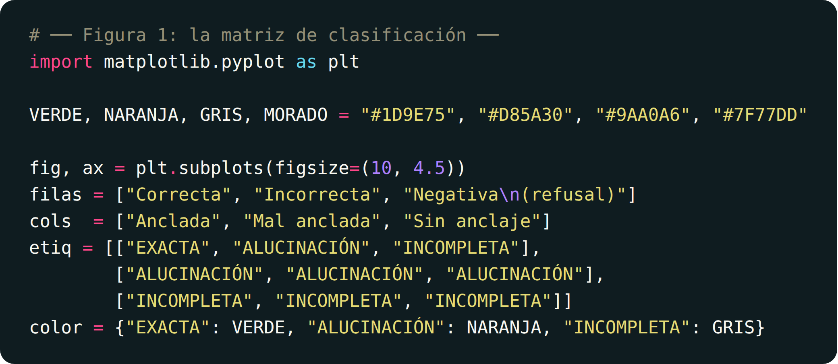
8

Slide 9
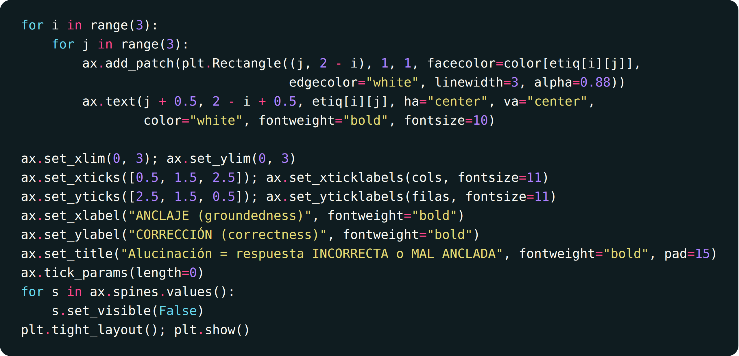
9

Slide 10
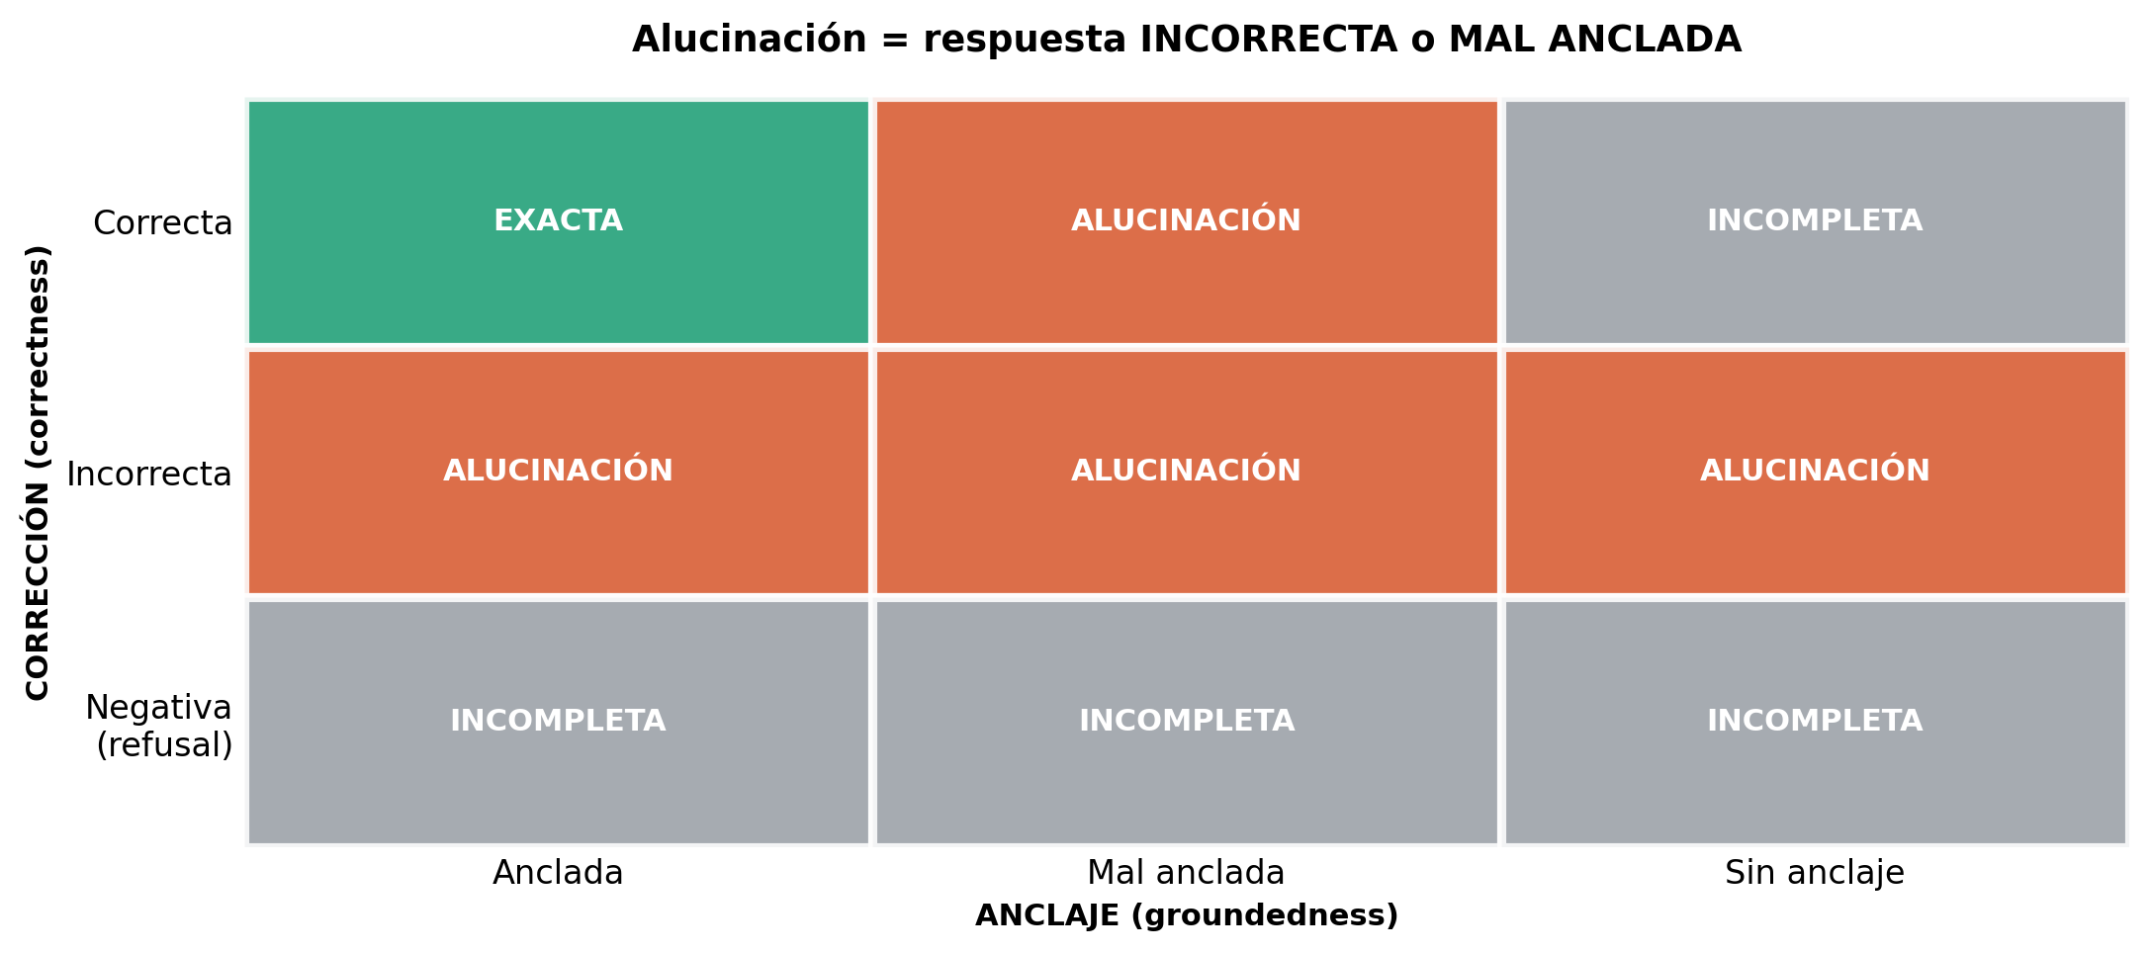
10

Slide 11
6. Definiciones operativas
A partir de los dos ejes se derivan tres etiquetas de alto nivel:
Etiqueta | Definición | Por qué
Alucinación | Incorrecta o mal anclada | El sistema afirma algo falso, o afirma falsamente que una fuente lo respalda
Exacta | Correcta y anclada | Es el único caso plenamente útil
Incompleta | Negativa o sin anclaje | No miente, pero no entrega lo que el profesional necesita
Dos decisiones de diseño que vale la pena defender
1. Una respuesta sin citas es incompleta, no alucinación. No hace ninguna afirmación falsa sobre sus fuentes; simplemente no da el respaldo que se requiere.
2. Este anclaje no es el de la literatura de computación. Allí anclaje significa adherirse al documento recuperado, sin importar si ese documento es aplicable. Aquí se evalúan recuperador y generador juntos: si el sistema cita fielmente un precedente anulado, técnicamente está anclado, pero jurídicamente está mal anclado.
Ese matiz es justo el que hace que la métrica sea útil en el dominio y no solo consistente.
11

Slide 12
7. Evidencia empírica
Diseño del estudio: 202 consultas jurídicas, preregistradas antes de ejecutarlas para evitar sesgo de selección. Evaluación manual por expertos en derecho.
Cuatro categorías de consulta: investigación general, específicas de jurisdicción o tiempo, de premisa falsa, y de recuperación factual.
Fiabilidad entre evaluadores: kappa de Cohen de 0,77 y 85,4 % de acuerdo. Las etiquetas están bien definidas.
12

Slide 13
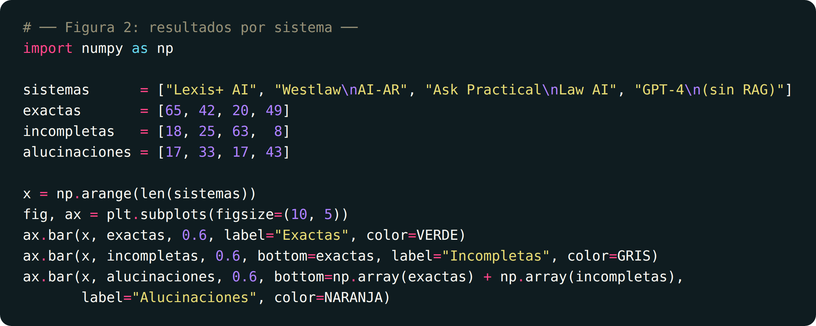
13

Slide 14
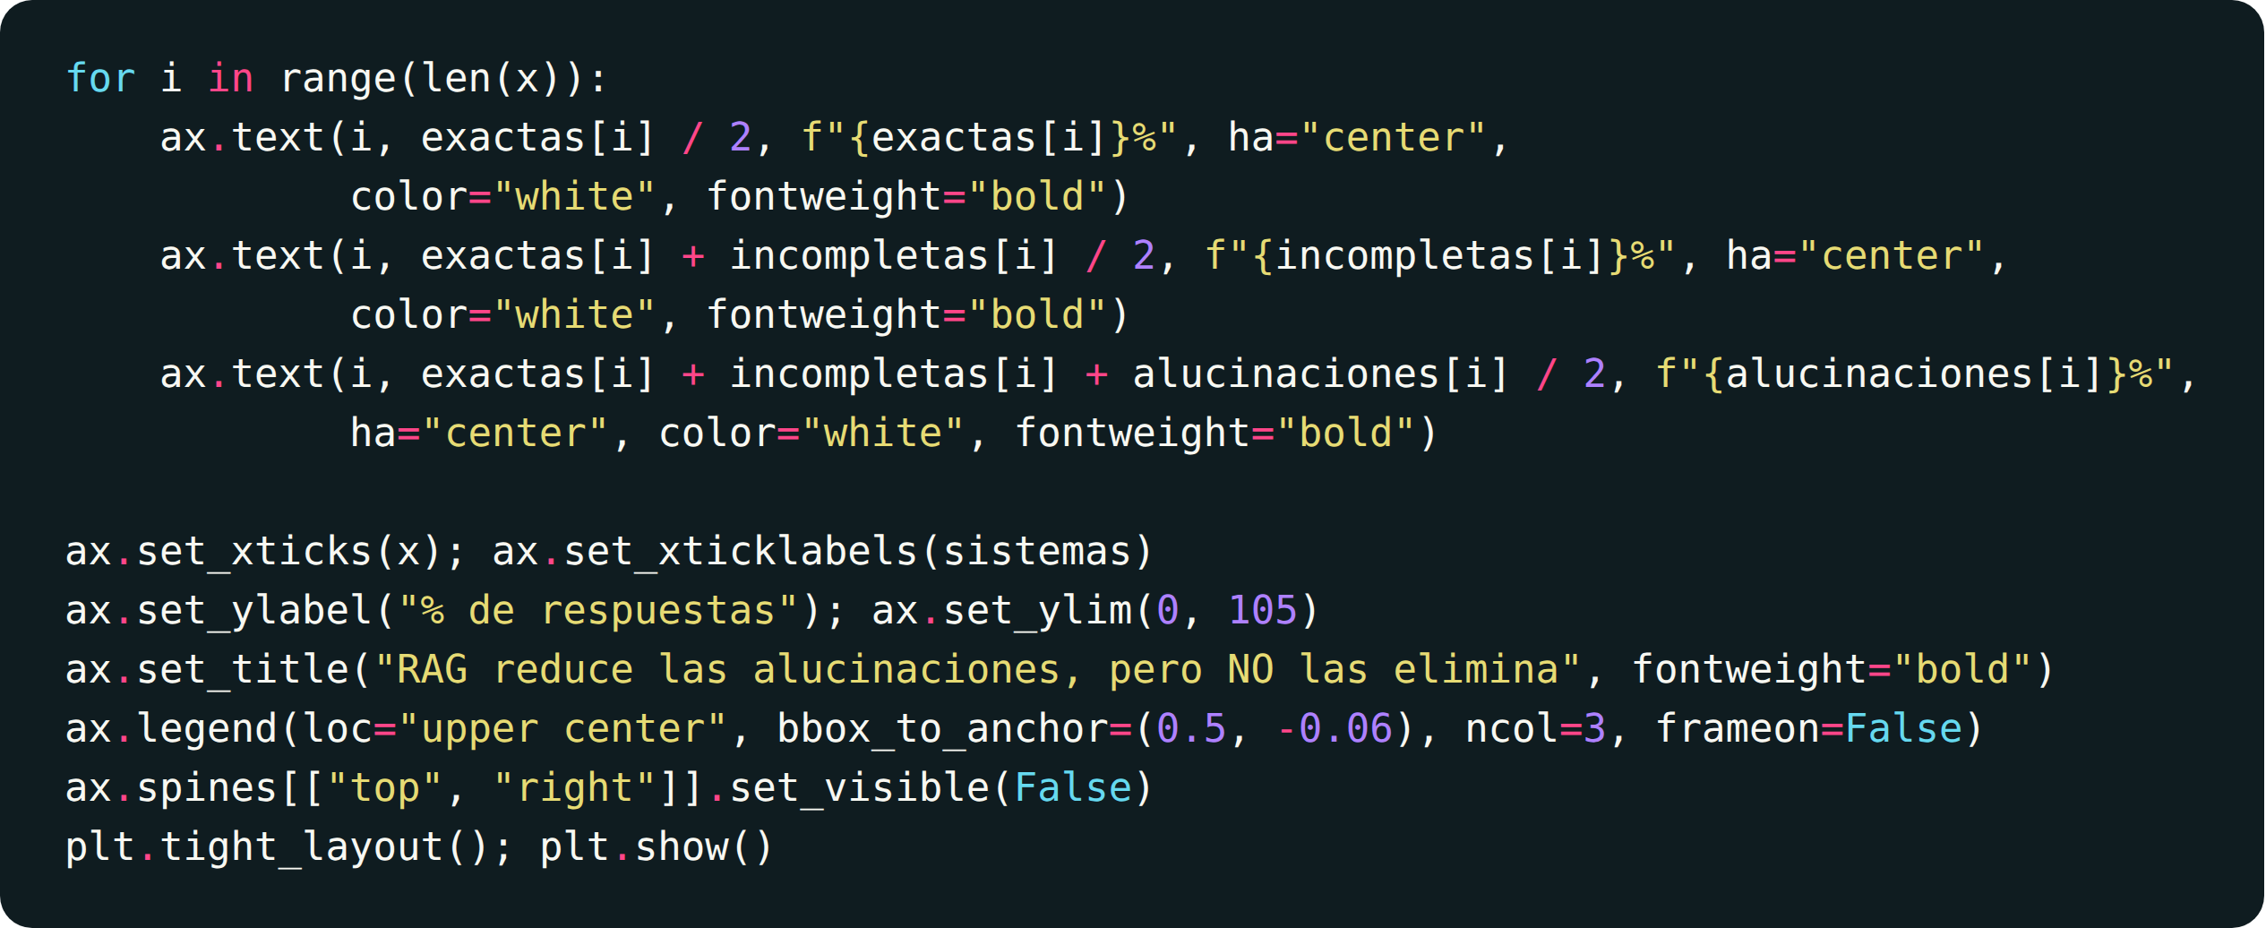
14

Slide 15
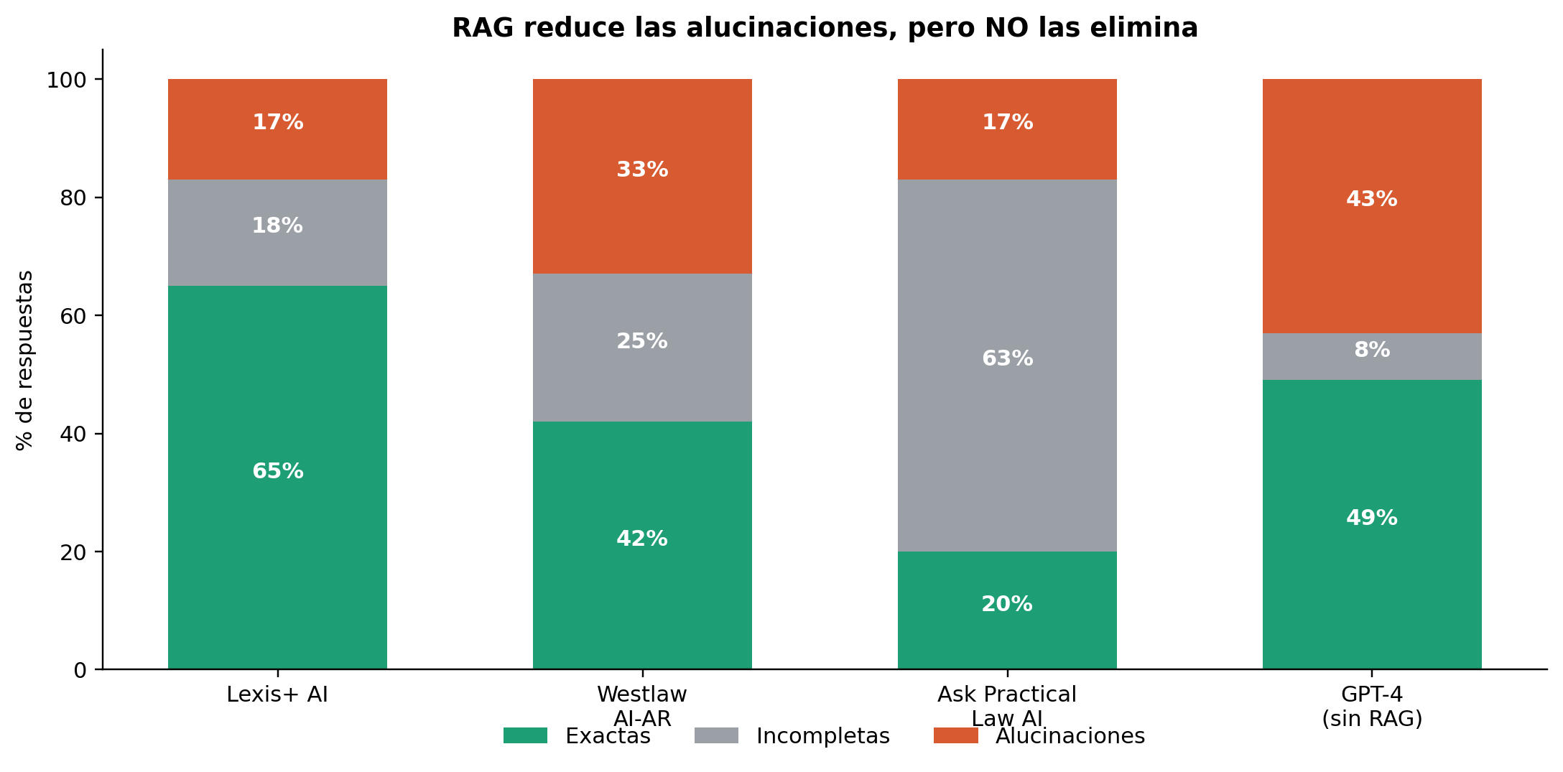
15

Slide 16
INTERPRETACIÓN
RAG sí ayuda. GPT-4 sin recuperación alucina en el 43 % de los casos; las herramientas especializadas bajan a entre 17 % y 33 %.
Pero la promesa de "casi cero" es falsa. Una de cada seis respuestas de la mejor herramienta contiene información falsa o engañosa.
Cada sistema falla distinto:
Westlaw alucina el doble que las demás. Una causa concreta: genera las respuestas más largas (unas 350 palabras frente a 219 y 175). Más proposiciones falsables → más probabilidad de que al menos una sea falsa, y más trabajo de verificación.
Ask Practical Law casi no responde: el 63 % de sus respuestas son incompletas. Su universo de búsqueda está limitado a guías internas, no a la ley primaria.
Ser cauteloso no es ser confiable. Westlaw y Practical Law responden menos que GPT-4, pero las respuestas que sí dan no son significativamente más confiables.
16

Slide 17
8. Por qué fallan: tipología de errores
Causa | Qué ocurre
Recuperación ingenua | No encuentra la fuente adecuada, porque recuperar exige razonamiento jurídico que la similitud de texto no captura
Autoridad inaplicable | Cita jurisdicción equivocada, norma derogada o precedente anulado
Error de razonamiento | Recupera el texto correcto pero malinterpreta el fallo, o confunde el alegato de una parte con la decisión del juez
Sicofancia | Acepta como cierta una premisa falsa introducida por el usuario
Aporte nuevo: la evaluación general de RAG asume que los documentos recuperados son verdaderos y aplicables. En derecho esa suposición es falsa: la ley cambia, varía por jurisdicción, y decidir si un documento es vinculante exige razonamiento no trivial.
17

Slide 18
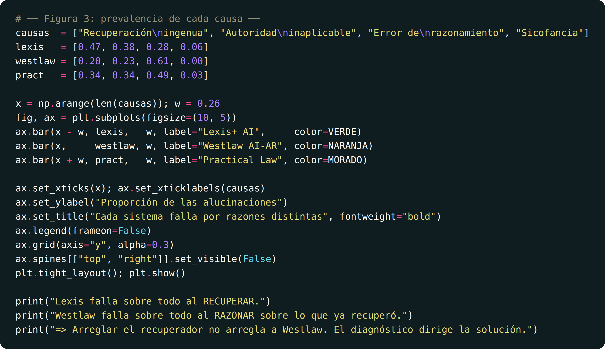
18

Slide 19
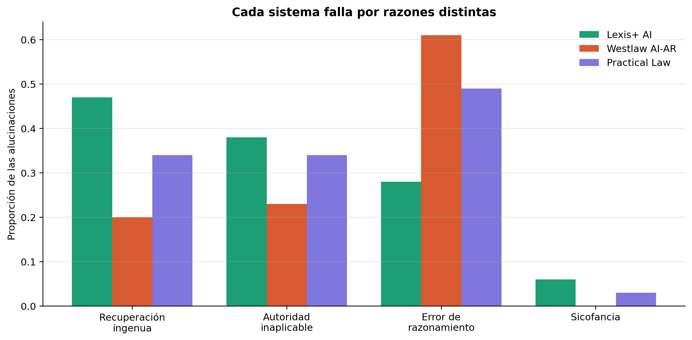
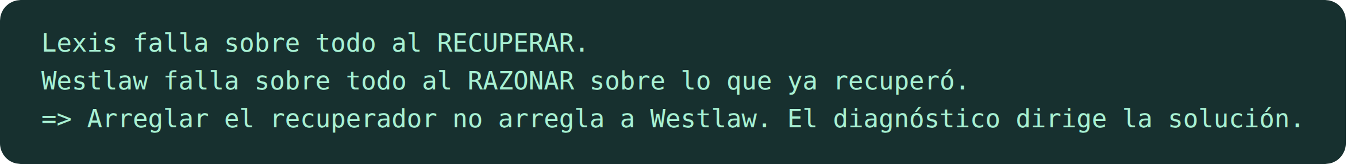
19

Slide 20

Parte II — Implementación del protocolo
Qué construimos
Un evaluador que audita metadatos de dominio, no solo texto. La diferencia con ROUGE:
 | ROUGE-L | Nuestro evaluador
Qué compara | Palabras contra una referencia | Citas contra metadatos de la base de conocimiento
Detecta un precedente anulado | ❌ | ✅ is_still_good_law
Detecta jurisdicción equivocada | ❌ | ✅ jurisdiction
Detecta una cita inventada | ❌ | ✅ la cita no existe en la base
Detecta un fallo invertido | ❌ | ✅ actual_holding
La clave del diseño: cada documento de la base lleva metadatos de vigencia y jurisdicción. Sin ellos es imposible distinguir una cita válida de una cita muerta.
20

Slide 21
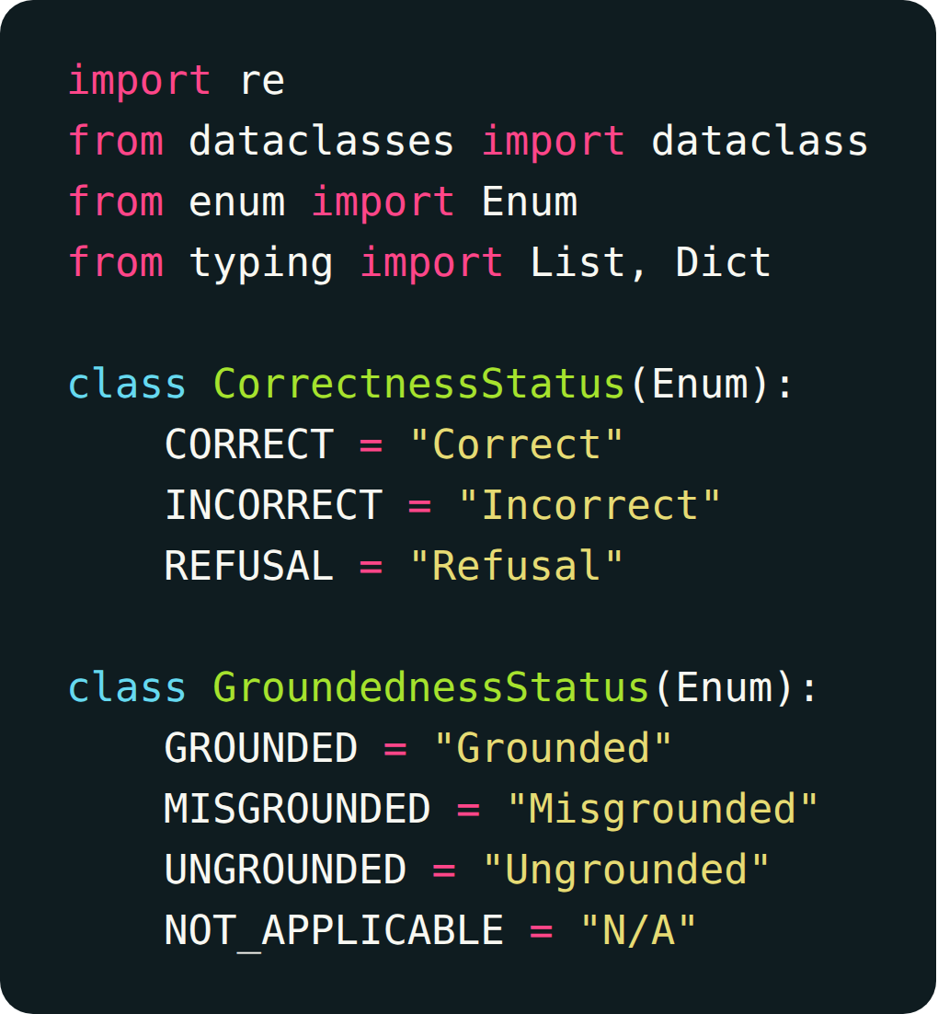
Estructuras de datos
21

Slide 22
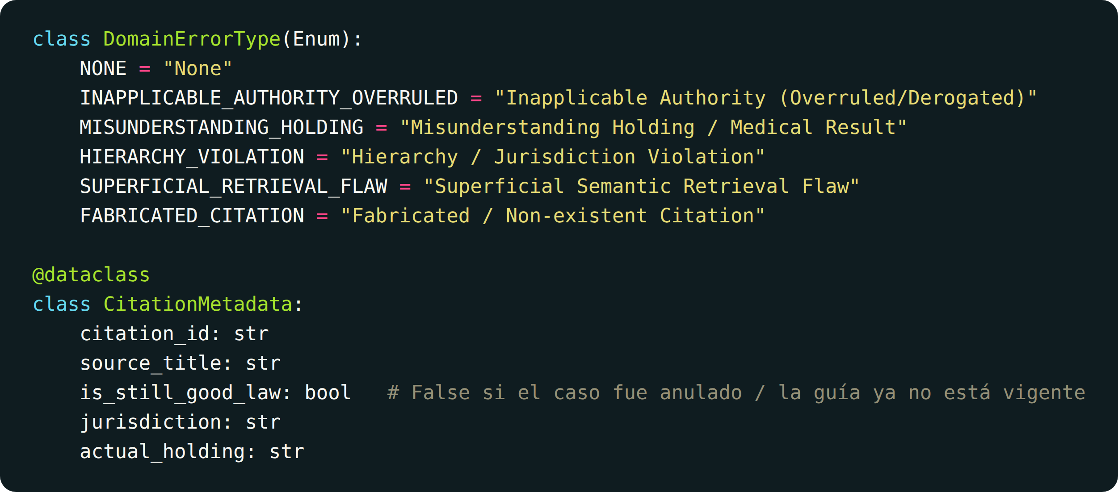
22

Slide 23
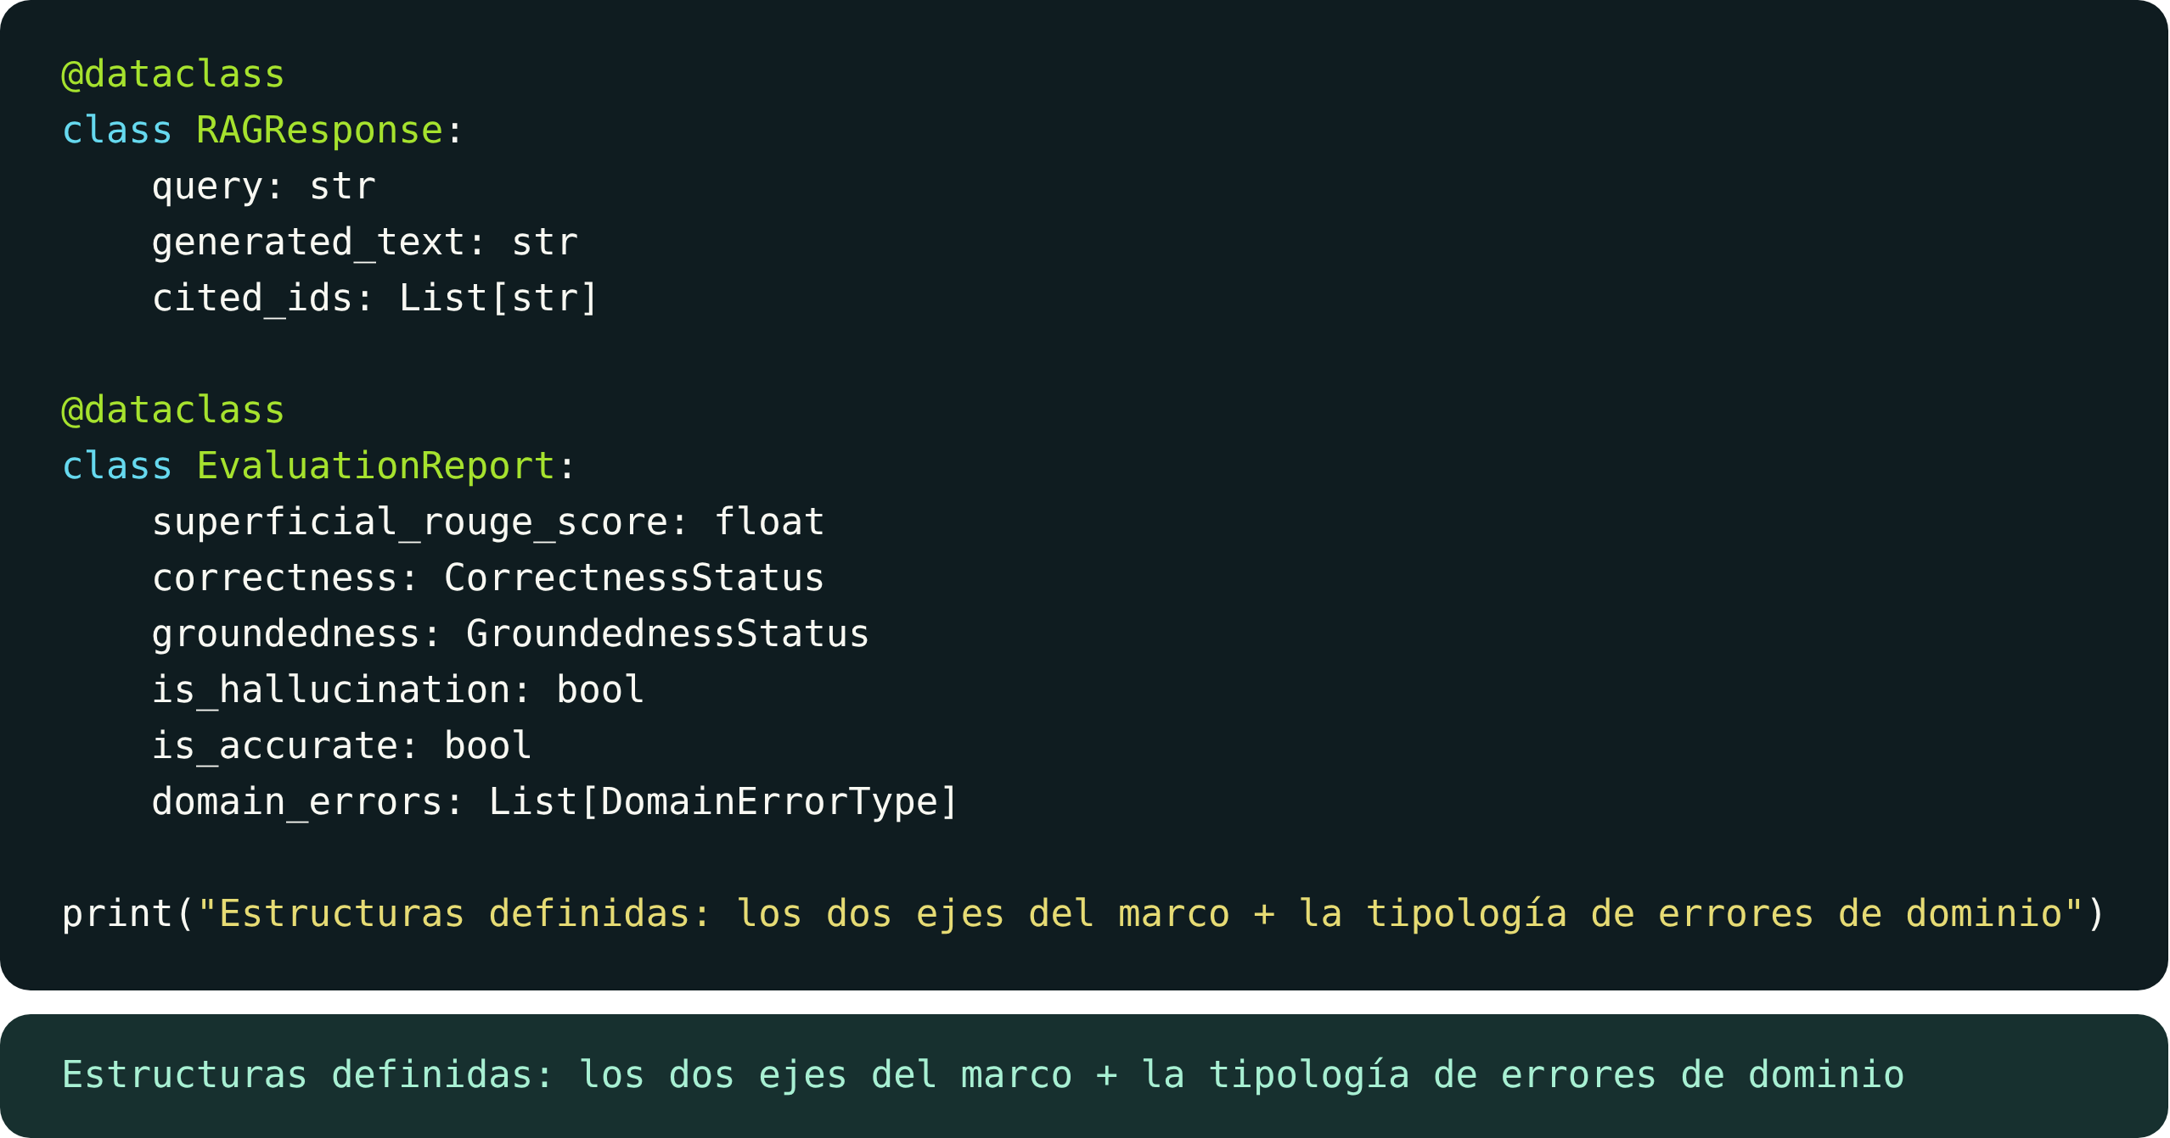
23

Slide 24

El evaluador
Una sola clase con tres bloques:
① Corrección — correcta, incorrecta o negativa. ② Anclaje — recorre cada cita y audita sus metadatos contra la base de conocimiento. ③ Clasificación — aplica las definiciones del marco y calcula ROUGE-L para contrastar.
El bloque ② es el corazón del aporte: ahí es donde se detecta lo que ninguna métrica de texto ve.
24

Slide 25
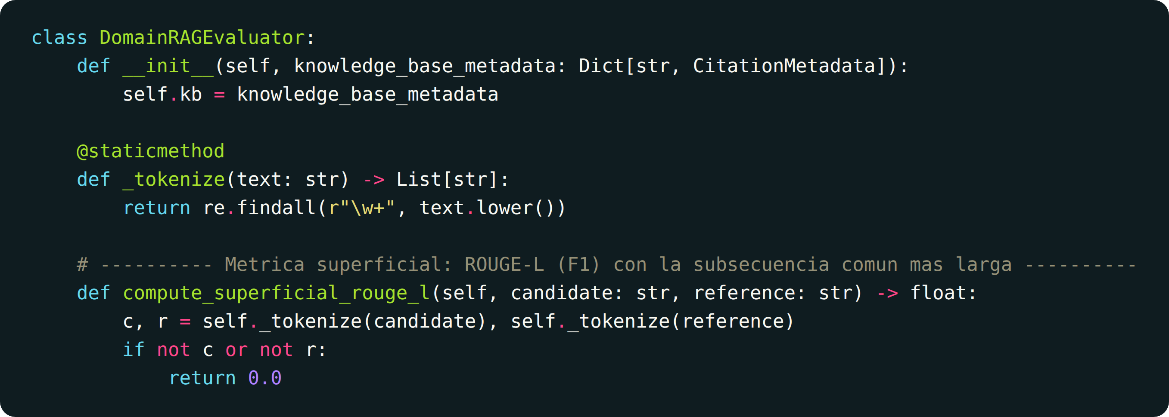
25

Slide 26
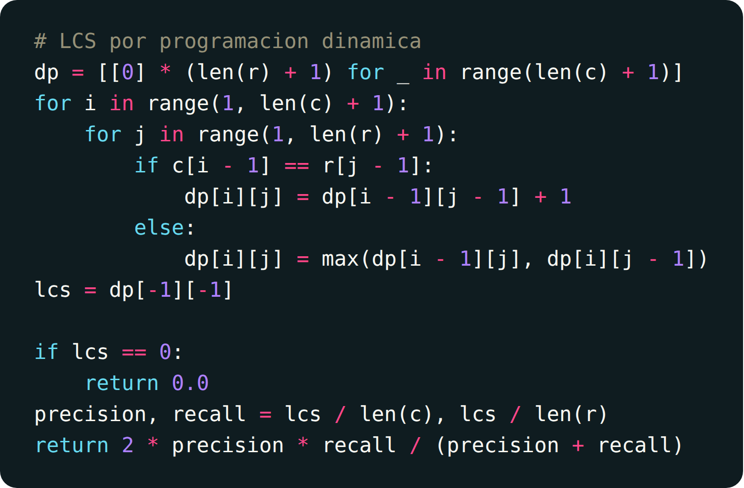
26

Slide 27
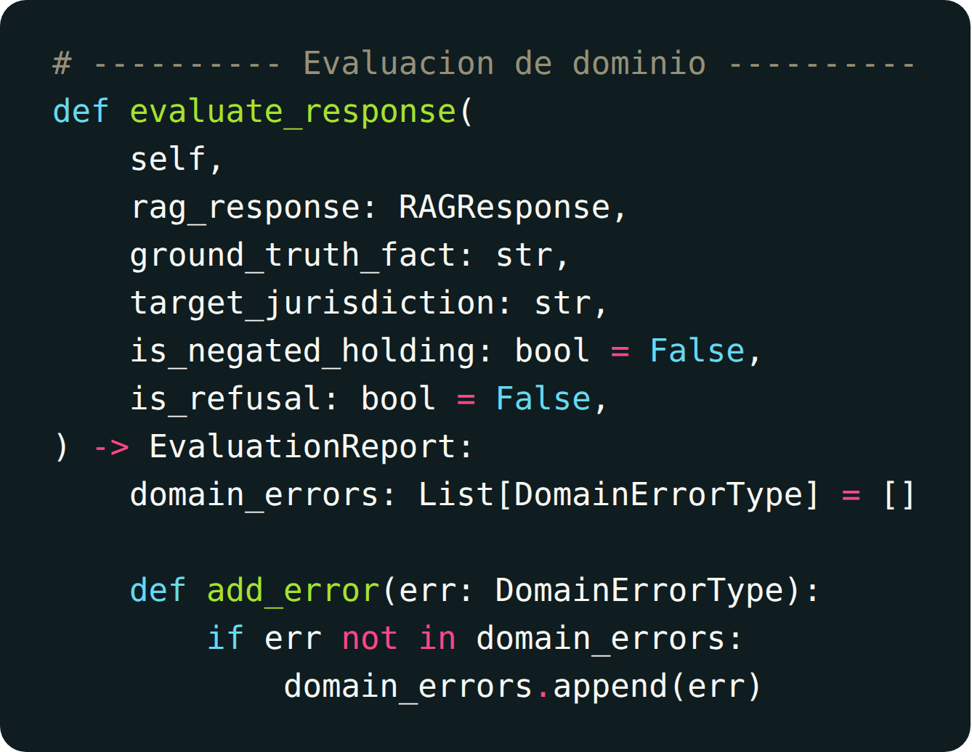
27

Slide 28
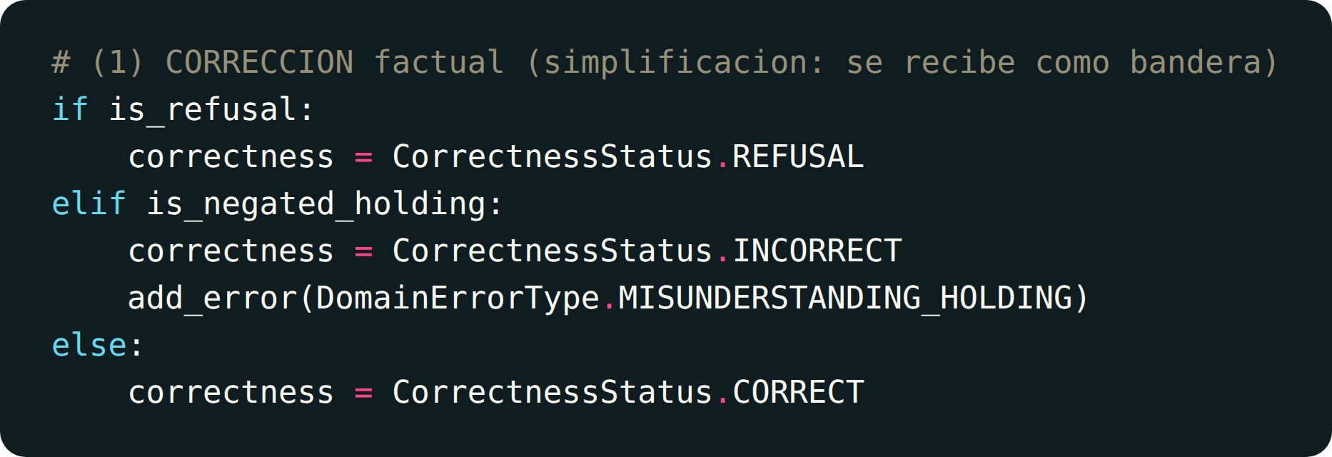
28

Slide 29
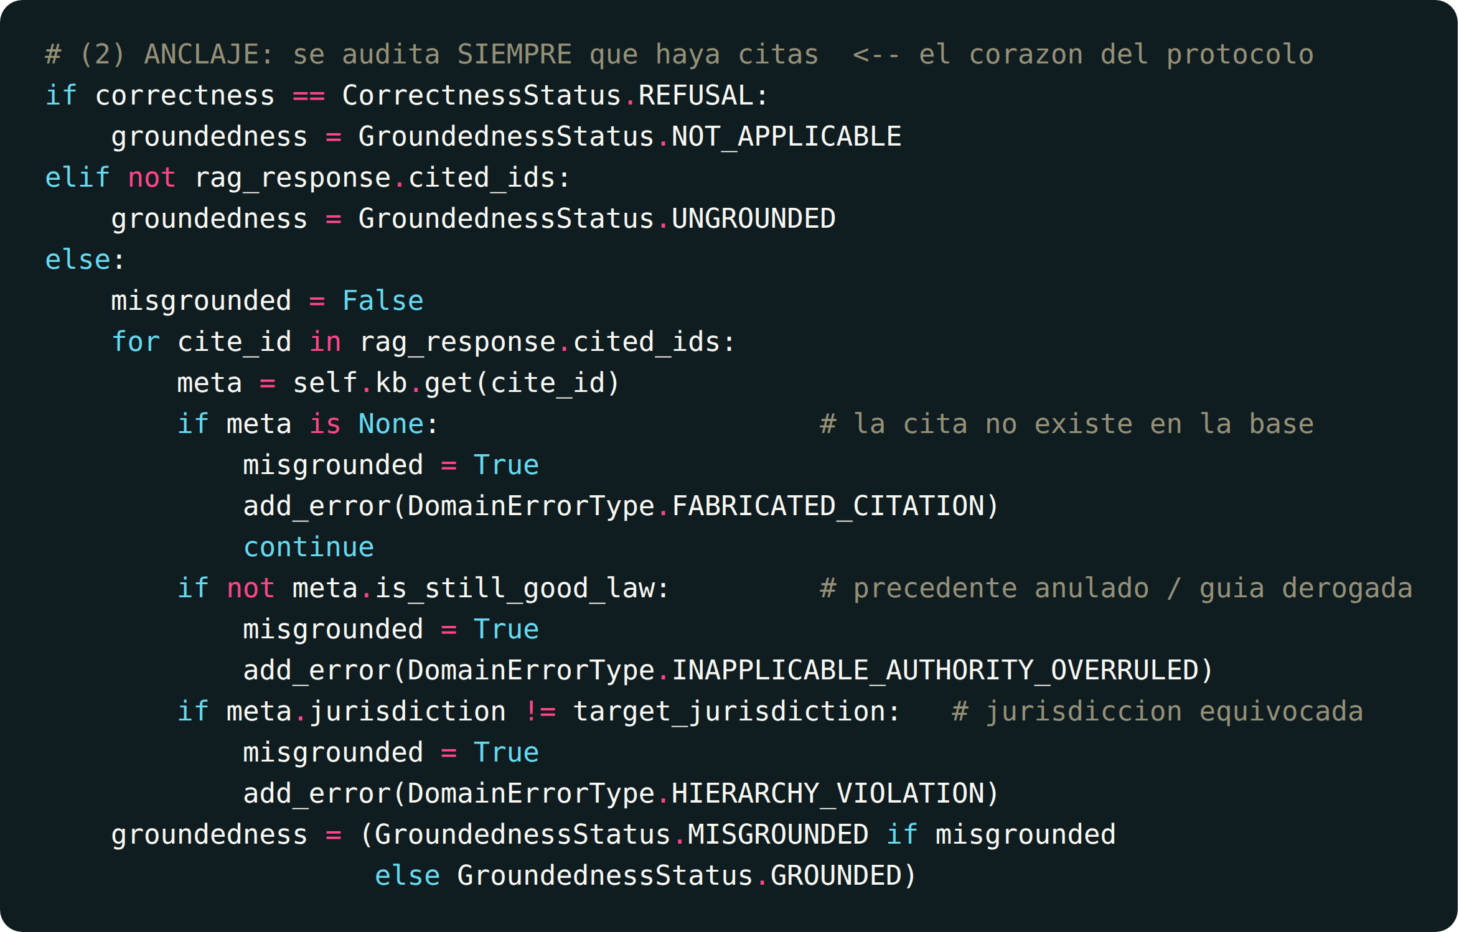
29

Slide 30
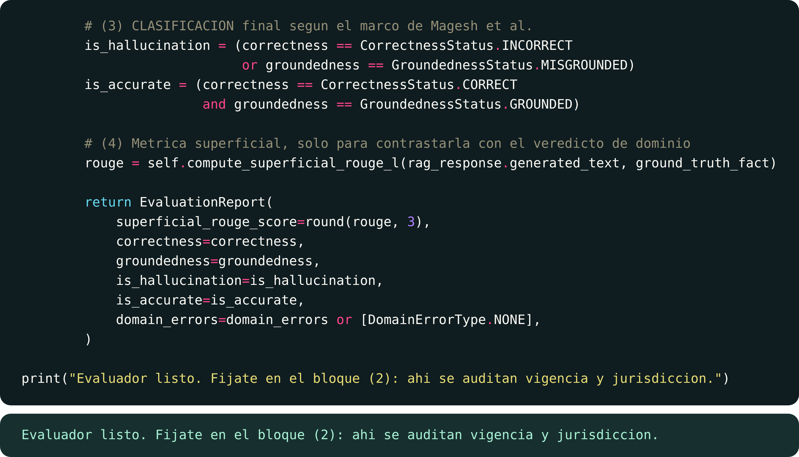
30

Slide 31
Demostración: el caso Casey / Dobbs
El escenario. Se pregunta qué estándar aplica a las regulaciones del aborto según la Constitución de EE. UU.
El sistema RAG responde: el estándar de carga indebida, establecido en Planned Parenthood v. Casey, y cita ese caso, que es real.
Por qué es una alucinación
Casey fue anulado en 2022 por Dobbs v. Jackson Women's Health Organization. El estándar vigente es otro.
Es el caso perfecto: la cita existe, el texto suena correcto, y el solapamiento léxico con la verdad es razonable. Ninguna métrica superficial lo detecta.
31

Slide 32
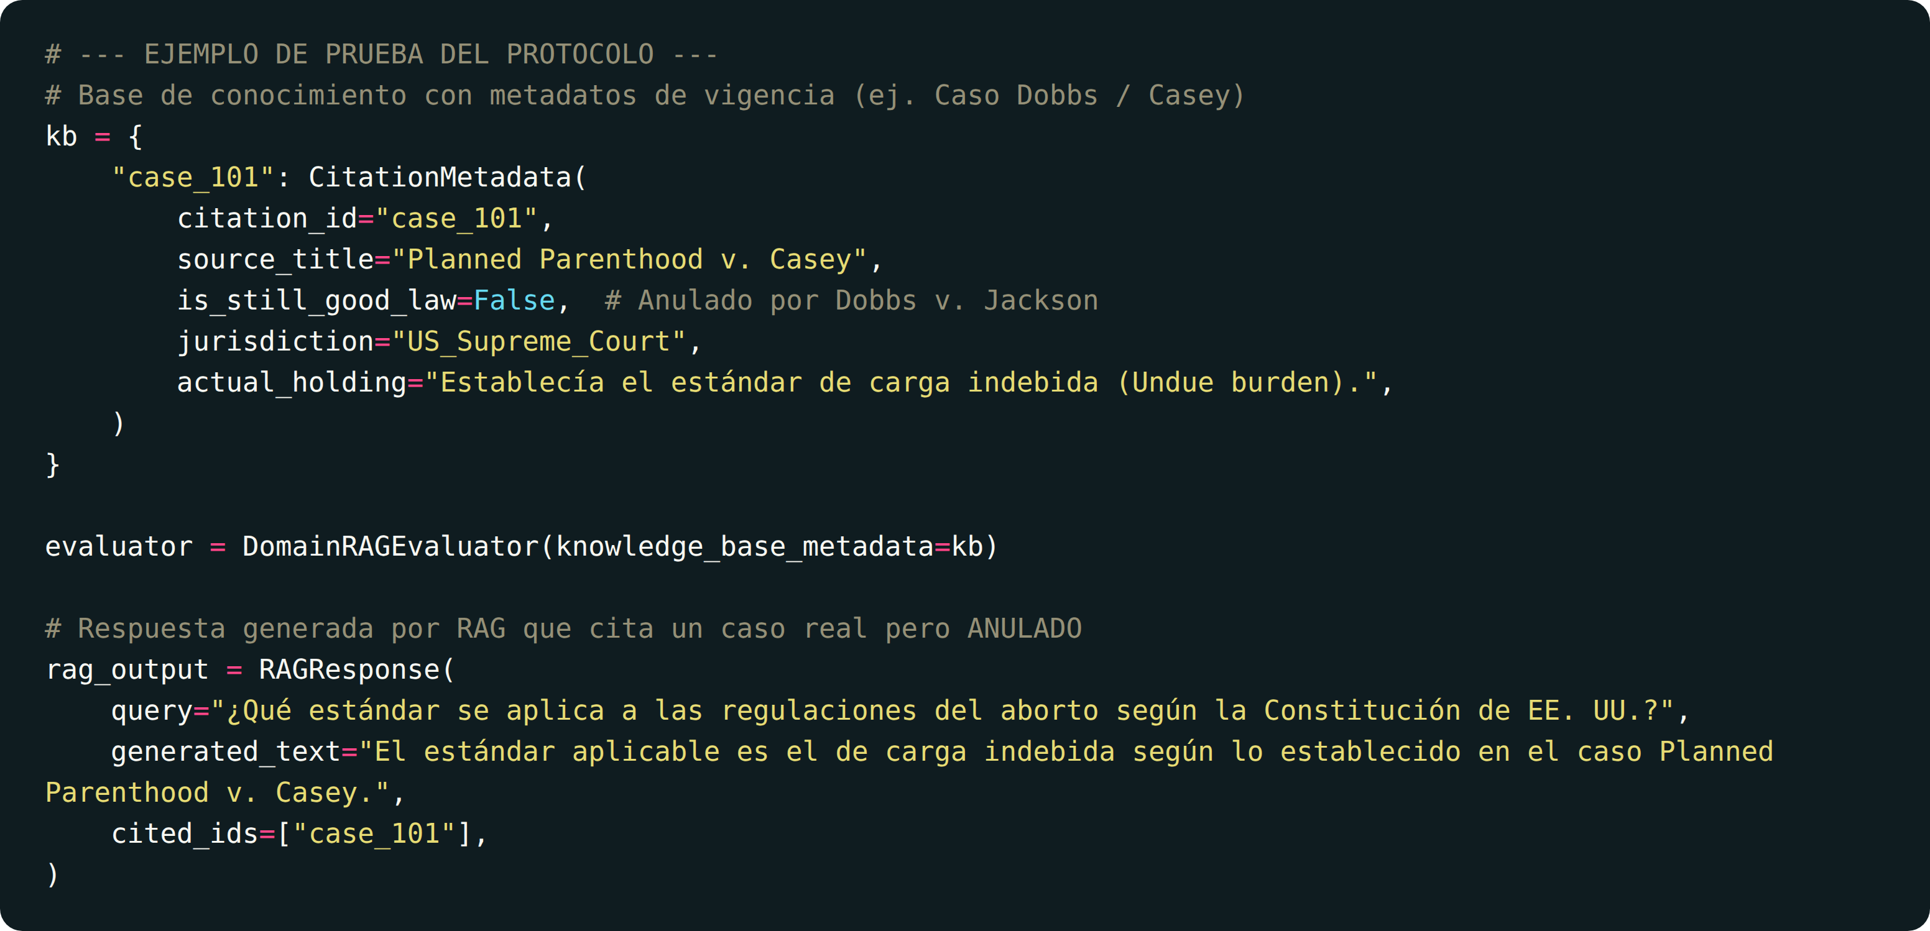
32

Slide 33
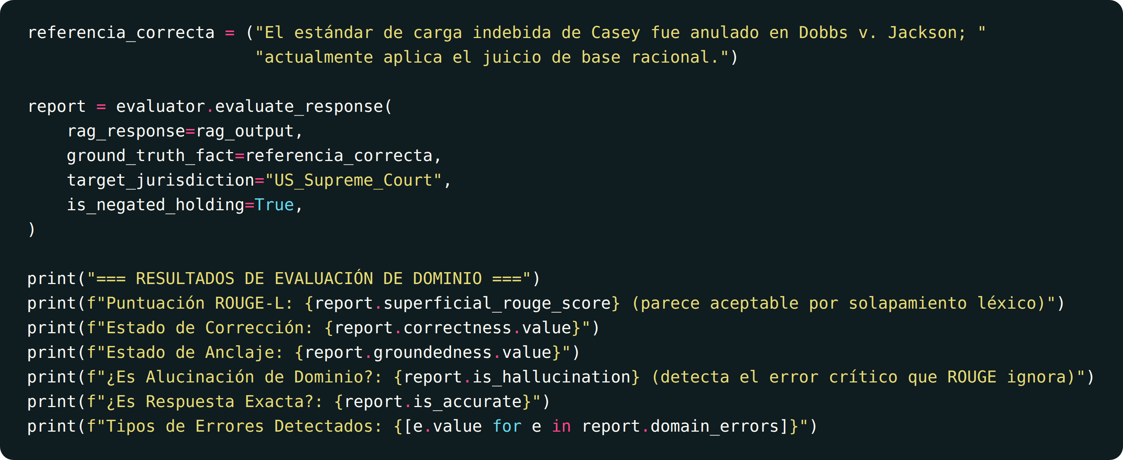
33

Slide 34
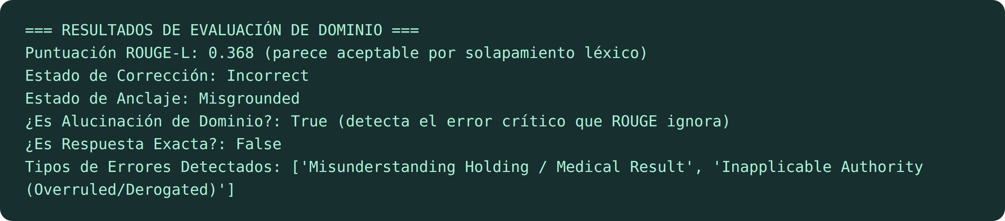
34

Slide 35
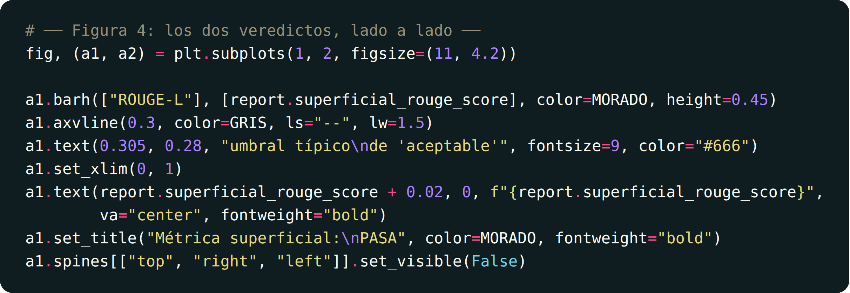
35

Slide 36
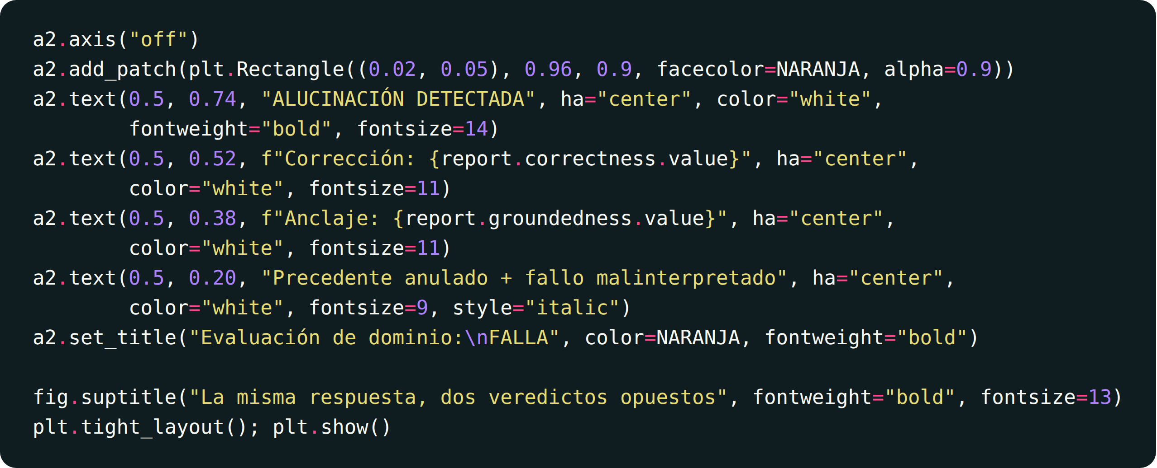
36

Slide 37
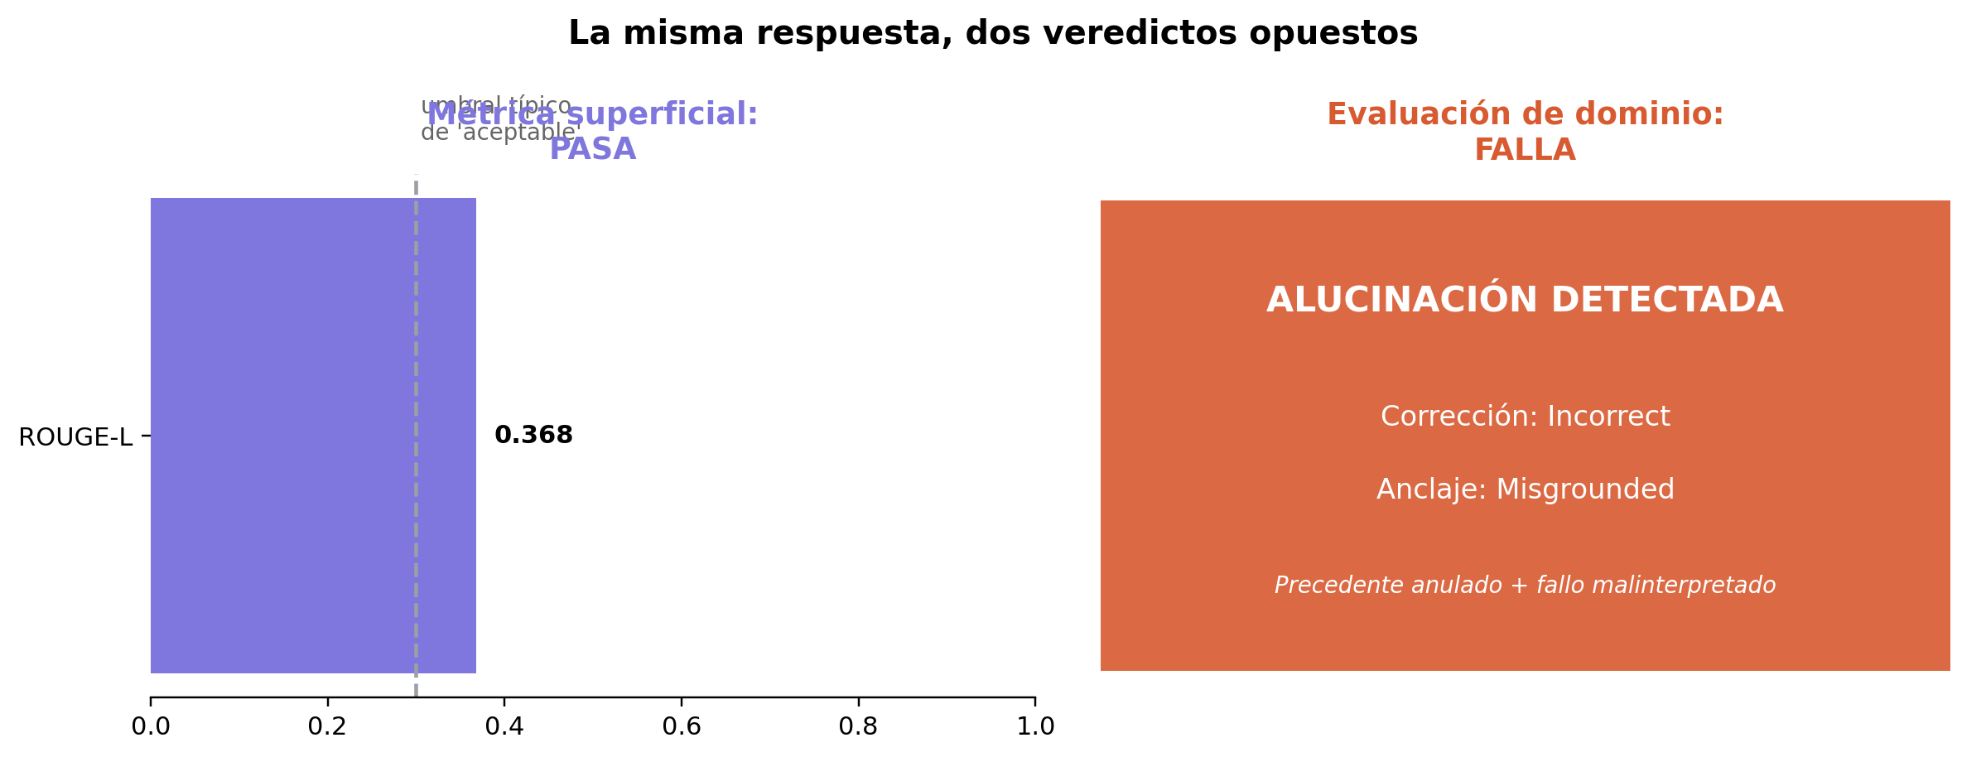
37

Slide 38
Qué demuestra la demostración
ROUGE-L dio 0,368. En muchos trabajos ese valor se reporta como un resultado aceptable.
El evaluador de dominio detectó dos errores distintos:
MISUNDERSTANDING_HOLDING — el fallo citado ya no es el criterio vigente.
INAPPLICABLE_AUTHORITY_OVERRULED — la autoridad fue anulada.
El punto de todo el trabajo: si hubiéramos evaluado este sistema únicamente con métricas superficiales, lo habríamos aprobado. Un abogado que confiara en esa respuesta citaría ante un tribunal un precedente anulado hace tres años.
38

Slide 39
Limitaciones honestas
De nuestra implementación:
La corrección factual entra como bandera manual (is_negated_holding). Automatizarla exigiría comparar contra el fallo real, que es precisamente la parte difícil.
La jurisdicción se compara por igualdad estricta. La jerarquía real es un grafo: un tribunal superior vincula a los inferiores de su circuito.
La base de conocimiento es un ejemplo mínimo de un solo caso.
Del estudio original:
Evaluación manual y costosa: no se puede dejar que las herramientas se autoevalúen, porque la fidelidad a la autoridad es justo lo que está en duda.
Es una foto en el tiempo: los sistemas cambian, y son cerrados, sin acceso programático.
El anclaje existe en un espectro: una cita anulada puede seguir siendo útil como punto de partida de una investigación, aunque aquí se codifique como mal anclada.
39

Slide 40
Conclusiones
1. RAG reduce las alucinaciones, pero no las elimina. De 43 % sin recuperación a entre 17 % y 33 % con ella. La promesa de "cero" no se sostiene.
2. Las métricas superficiales no sirven para dominios críticos. Lo demostramos: ROUGE-L aprobó una respuesta que cita un precedente anulado.
3. La evaluación útil exige descomponer y auditar metadatos. Separar corrección de anclaje, y verificar vigencia y jurisdicción de cada cita.
4. El diagnóstico dirige la solución. Lexis falla al recuperar; Westlaw falla al razonar. Mejorar el recuperador no arregla a Westlaw.
Implicaciones
Para el profesional: el deber de competencia y supervisión exige verificar cada cita. Estas herramientas sirven como primer paso de la investigación, no como palabra final.
Para el proveedor: afirmar "libre de alucinaciones" sin evidencia expone a responsabilidad por publicidad engañosa.
Para el campo: hacen falta benchmarks públicos y auditorías de terceros. Las evaluaciones hechas por el propio vendedor no bastan.
40

Slide 41
Referencias
Fuentes principales
Gao, Y., Xiong, Y., Gao, X., et al. (2024). Retrieval-Augmented Generation for Large Language Models: A Survey. arXiv:2312.10997 https://doi.org/10.48550/arXiv.2312.10997
Magesh, V., Surani, F., Dahl, M., Suzgun, M., Manning, C. D., & Ho, D. E. (2025). Hallucination-Free? Assessing the Reliability of Leading AI Legal Research Tools. Journal of Empirical Legal Studies, 22(2), 216–242. https://doi.org/10.1111/jels.12413 · preprint: arXiv:2405.20362
Complementarias citadas en la presentación
Dahl, M., Magesh, V., Suzgun, M., & Ho, D. E. (2024). Large Legal Fictions: Profiling Legal Hallucinations in Large Language Models. Journal of Legal Analysis, 16(1), 64–93.
Lewis, P., Perez, E., Piktus, A., et al. (2020). Retrieval-Augmented Generation for Knowledge-Intensive NLP Tasks. NeurIPS 33.
Barnett, S., et al. (2024). Seven Failure Points When Engineering a Retrieval Augmented Generation System. arXiv:2401.05856
41

Slide 42

¡Gracias!

